Slide 1

Agrárkemikáliák formálása és inert komponensei
dr. Bohus Péter

Slide 2
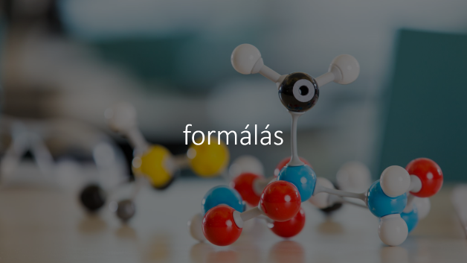



Slide 3
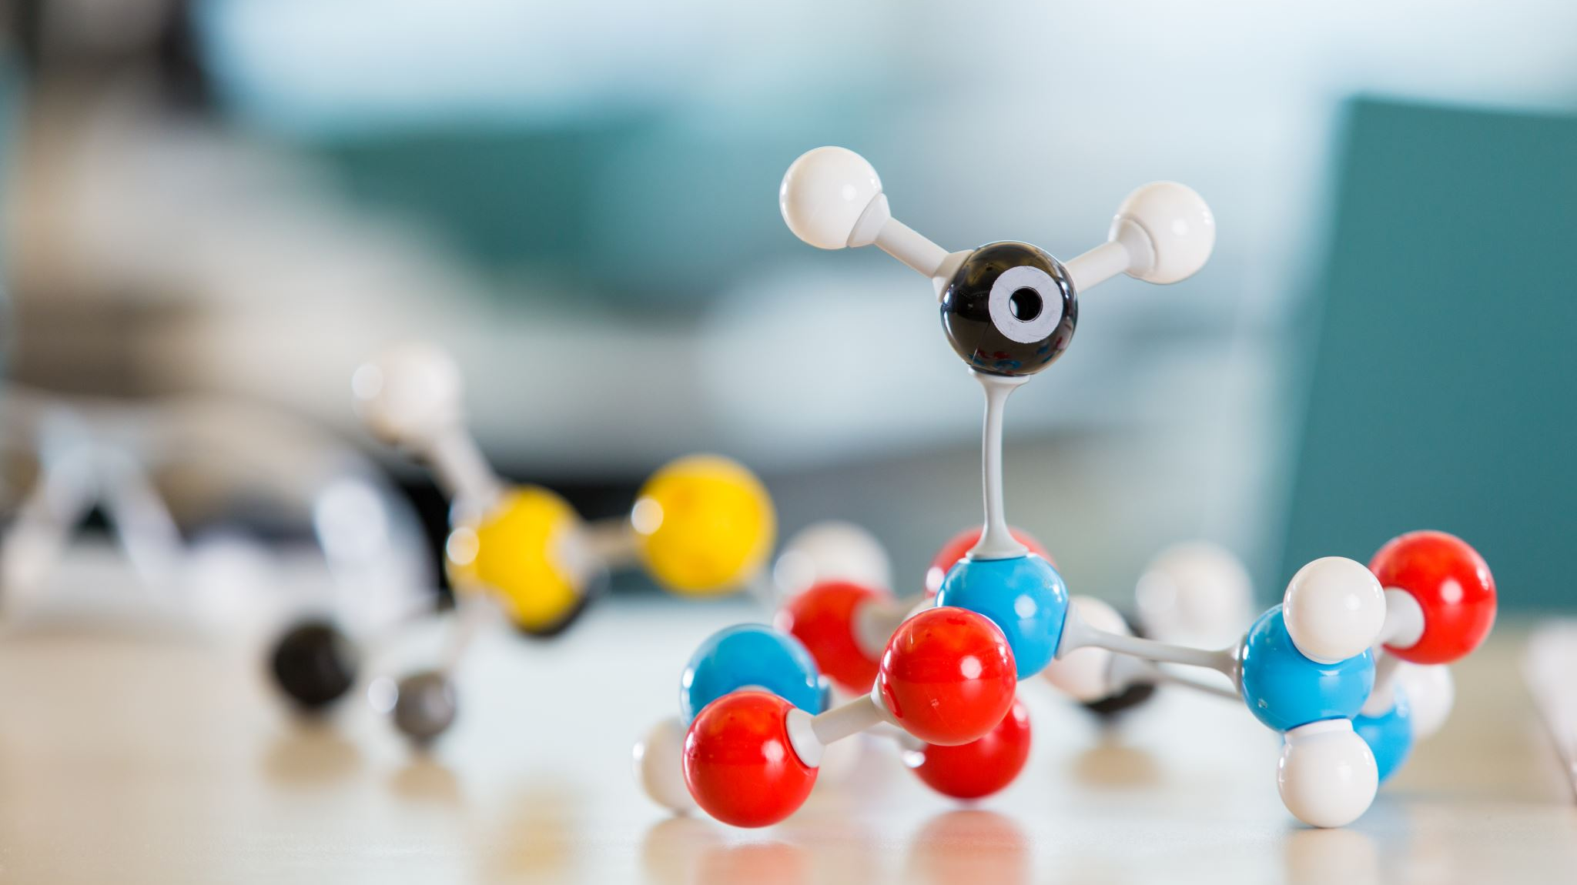
formálás

Slide 4
formálás
összetétel
előállítás
tervezés
kémia

Slide 5
formálási kémia
keverékek kémiája
q különböző komponens van a formulátumban, azok természete (minősége) és koncentrációja meghatározza és befolyásolja a keverék tulajdonságait
kísérlet tervezés– keverék tervezés
tudomány és művészet (mesterség)

Slide 6
kompatibilitások, megvalósithatóságok, stabilitások
egyenletes hatóanyageloszlás a kezelt felületen vagy térben
kémiai
fizikai
ipari
biológiai
gazdasági

Slide 7
Formatípusok osztályozása
release (hatóanyag felszabadulás)
azonnali, konvencionális
alkalmazási, kijuttatási módszer
permetezés, porlasztás, csávázás
kezelésre kerülő célfelület
talaj
lassú vagy szabályozott
megjelenés, halmazállapot
folyadék
szerkezet (fázisok száma)
porozás
granulátumszórás
levél
mag
szilárd
homogén
heterogén

Slide 8
A formálási kémiában előforduló célfeladatok, hatások és megoldások
Kémiai reakciók
A hatóanyag kémiai stabilitásának biztosítása
Nem-kémiai változások
Szolvatálás, szolubilizáció
Kémiai és fizikai stb összeférhetőség fenntartása
Hatóanyag savformáinak átalakítása sóvá vagy észterré
Határfelületi polimerizáció (microencapsulation)
Keverés
Részecskeméret csökkentés
Részecskeméret növelés (agglomeration, granulation)
Szeparációs technikák (szűrés, de-areation, frakcionálás-sizing)
Csomagolás

Slide 9
Fontos formatípusok
Folyékony készítmények
Solutions (SL)
Szilárd készítmények
Dusts (DP)
Emulsifiable concentrates (EC)
Ultra Low Volume Concentrates (UL)
Concentrated Emulsions (EW, EO)
Microemulsions (ME)
Suspensions (SC, FS, OD, CS)
Suspoemulsions (SE)
Granules (GR)
Pellets
Soluble Powders (SP)
Wettable Powders (WP)
Dispersible Granules (WG, DF)
Baits

Slide 10
Célok és kihivások a formálási kémiában, illetve a peszticid alkalmazásban (delivery)
Környezeti terhelés (méhek, élő vízvilág…) csökkentése
Biztonság fokozása (humántoxikológia)
Magasabb hatékonyság, kisebb káros mellékhatások
MRL (Max Residue Level)
Controlled release, capsulation
Fokozott minőség, eltarthatóság
Koncentráltabb készítmény

Slide 11
Formatípust (és hatóanyagkoncentrációt) befolyásoló tényezők
hatóanyag biológiai aktivitása és hatásmódja
hatóanyag kémiai és fizikai tualjdonságai
alkalmazási módszer
használat biztonsági szintje (home/hobby ready to use, professzionális)
költség
piaci preferencia, marketing

Slide 12
Mixture design
keverék összetételének függvényében a keverék tulajdonságainak vizsgálata
alaptézis: a kísérleti hiba elkerülhetetlen
a keverékben szerepeljen q számú különböző komponens és vizsgáljunk n különböző tulajdonságot
0 ≤ x_{i} ≤ 1 i = 1, 2, 3, ..., q x₁ + x₂ + x₃ + … + x_{q} = 1
a komponensek koncentrációja a kísérleti változó
Y_{n} = f(x₁, x₂, x_{3,} …, x_{q})
Y_{n} az n-ik tulajdonság hogyan függ az összetételtől

Slide 13
X és Y kapcsolata: matematikai modell
X a kísérleti változó, pszeudo rendszerek összehasonlítása (ugyanazon komponensek koncentrációja rögzítve van (minden mintában azonos)
Y vizsgált tulajdonság = mért változó = kísérlet válasza (response) = függő változó
Simplex rendszer: keverék jellemzője
Összetétel-ábrázolás 2 azonos komponens mennyiségének változtatása egyenes mentén
Összetétel-ábrázolás 3 azonos komponens mennyiségének változtatása síkban (egyenlő oldalú háromszög)
Konturvonalak, izoline-k

Slide 14
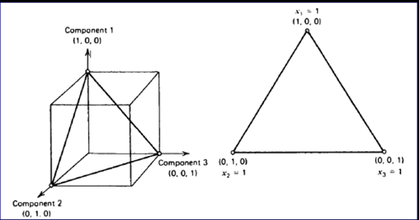
Háromkomponensű rendszer kísérleti pontjai
Egyenlő oldalú háromszög csúcsain, élein, illetve a háromszög belsejében

Slide 15



3 KOMPONENS, 15 KÍSÉRLETI PONT (15 MINTA)
1111
$$x_{1}$$
1112
1113
1122=12
1123
13=1133
$$x2$$
$$x3$$
1222
1223
1233
1333
2222
2223
2233
2333
3333

Slide 16
OPTIMÁLIS ÖSSZETÉTELEK EGY TULAJDONSÁGRA
1111
$$x_{1}$$
1112
1113
1122=12
1123
13=1133
$$x2$$
$$x3$$
1222
1223
1233
1333
2222
2223
2233
2333
3333

Slide 17
OPTIMÁLIS ÖSSZETÉTELEK EGY MÁSIK TULAJDONSÁGRA
1111
$$x_{1}$$
1112
1113
1122=12
1123
13=1133
$$x2$$
$$x3$$
1222
1223
1233
1333
2222
2223
2233
2333
3333

Slide 18
OPTIMÁLIS ÖSSZETÉTELEK MINDKÉT TULAJDONSÁGRA
1111
$$x_{1}$$
OPTIMÁLIS
1112
1113
1122=12
1123
13=1133
$$x2$$
$$x3$$
1222
1223
1233
1333
2222
2223
23=2233
2333
3333

Slide 19

trendek

Slide 20
Trendek, hajtóerők, szabályozások
Toxikológiai tulajdonságok és környezeti terhelések, viselkedés a környezetben
Európai szabályozás 1107/2009
REACH
Helyi szabályozások, EPA (inert list), veszélyes komponesek lecserélése

Slide 21
Növényvédő szerek formálásának irányai
Magas hatékonyságó tenzidek és polimerek használata
Minőség és teljesitőképesség fokozása (kristálynövekedés elkerülése, könnyű diszpergálhatóság, jobb/szélesebb kompatibilitás)
Jó ökotoxikológiai tulajdonságok: kisebb környezeti terhelés
Veszélyes komponensek cseréje, mérséklése
Vizes készítmények
Pormentes granulátumok
Vízoldható fóliába csomagolás
Mikrokapszulázás

Slide 22
Ártalmas komponesek betiltása, cseréje
Nonylphenol származékok
N-methyl pyrrolidone
Keton oldószerek (cyclohexanon, isoforone)
Aromatic C9 solvents: naftalin-mentes termékek
Nagy gőznyomású (illékony), illetve alacsony lobbanáspontú oldószerek
Rhodamin B szinezék
Tallow amine etoxilátumok

Slide 23
Rendszerek nano-részecskékkel (nanotechnology)
Szolubilizált lipofil hatóanyag vízben
Mikroemulziók
Nanoszuszpenziók (nucleation technology route, illetve extra-finomőrlés)
Molekuláris kapszulázás (cyclodextrin mint hordozóanyag)
Nanokapszulázás (Liposomes)
Preparation and Stabilisation
Efficacy and Phytotoxicity (adjuvancy nano-méret hatása)

Slide 24

komponensek

Slide 25
Növényvédőszer ipar és felhasználás anyagjai
Készítményekben alkalmazott komponensek (ko-formulánsok)
vagy a növényvédelmi felhasználáskor alkalmazásra kerülő termékek (tank-mix adjuvánsok)
Felhasználók: formulázók és a kijuttatást végzők(farmerek stb.), adjuvant chemistry

Slide 26
Formulációk komponensei
Növényvédelmi hatást kifejtő hatóanyagok (kémiailag jól definiálható vegyületek azaz szintézisből származóak, vagy biologiai eredetűek/microbial organisms)
Surfactants, adszorbeálódó (surface active) polimerek
Polimerek (nem adszorbelási funkcióval)
Hordozóanyagok, higitószerek
Egyebek: habzásgátlók, színezőanyagok, viszkozitást szabályzók, konzerválószerek, kristálynövedést gátlók, kémiai stabilitást fokozók, stb.

Slide 27
Határfelületi szerkezetet adszorpcióval módosítóak
Surfactants és surface active polymers (polymeric surfactants) adszorpcióval képesek a határfelületek szerkezetét és tulajdonságait módositani (határfelületek: Liquid/Gas, Liquid/Liquid és Liquid/Solid interface)
Emulgeátorok
Nedvesítőszerek
Diszpergálószerek
Adszorbeálódó polimerek (dispersing, emulsifying performance, crystal growth inhibition)

Slide 28
Felületaktív-anyagok funkciói és tulajdonságai
funkciók
wetting
dispersing
emulsifying
solubilising
bioenhancement
alaptulajdonságok
felhalmozodás (adszorpció) határfelületen
micella-képzés

Slide 29
REACH
Lamberti supplies chemical products which are pre-registrated
Appropriate integration to REACH Registration, Evaluation, Authorisation and Restriction of Chemicals (REACH) is a European Union regulation

Slide 30
Lamberti products for agrochemical industry
Surfactants to be used as coformulants (emulsifiers, dispersants, wetting agents)
Classic surfactants
Polymeric surfactants
Biological efficacy enhancers and utility adjuvants
built-in adjuvants
tank-mix adjuvants
Antifoams, defoamers (silicon compounds, alkoxylates)
Green solvents (trans-esterified vegetable oils, fatty acid amides)
Stabilisers, scavengers, preservative agents
Colorants, pigments
Binders, stickers, lubricants
Thickening agents (antisettling and anticaking agents)

